Slide 1

สำนักงานคลังสมองกองทัพอากาศ
การสร้างองค์ความรู้เพื่อการขับเคลื่อนยุทธศาสตร์กองทัพอากาศ
ปี 2557
เรื่อง แนวทางสู่ความสำเร็จของการก้าวสู่กองทัพอากาศที่ใช้เครือข่ายเป็นศูนย์กลาง : การบริหารจัดการเครือข่าย
(A Success Approach towards Network Centric Air Force : How to Network)
Notes:
เรียน ท่านผู้บัญชาการทหารอากาศ ผู้บังคับบัญชา และนายทหารผู้ใหญ่ ในที่ประชุมกองทัพอากาศ
ตามอนุมัติ ผบ.ทอ.เมื่อ ๑๘ พ.ค.๕๕ ท้ายหนังสือ กพ.ทอ. ที่ กห. ๐๖๐๔.๖/๔๑๕๙ ลง ๓ พ.ค.๕๕ อนุมัติให้ สคม.ทอ.จัดการสัมมนา
เรื่อง “แนวทางการพัฒนากองบินที่ใช้เครือข่ายเป็นศูนย์กลาง”
โดยเน้นสาระสำคัญ ๒ ประเด็น คือ ระบบป้องกันภัยทางอากาศ ภาคพื้น และระบบส่งกำลังบำรุง นั้น

Slide 2
แนวทางสู่ความสำเร็จของการก้าวสู่กองทัพอากาศที่ใช้เครือข่ายเป็นศูนย์กลาง
: การบริหารจัดการเครือข่าย
หัวข้อการนำเสนอ
1. ความเป็นมาของการสร้างองค์ความรู้ในการขับเคลื่อนยุทธศาสตร์
2. วัตถุประสงค์การสร้างองค์ความรู้ในการขับเคลื่อนยุทธศาสตร์
3. กรอบแนวคิดการสร้างองค์ความรู้ในการขับเคลื่อนยุทธศาสตร์
4. การดำเนินการสร้างองค์ความรู้ในการขับเคลื่อนยุทธศาสตร์
5. ผลที่คาดว่าจะได้รับจากการสร้างองค์ความรู้ในการขับเคลื่อนยุทธศาสตร์

Slide 3
แนวทางสู่ความสำเร็จของการก้าวสู่กองทัพอากาศที่ใช้เครือข่ายเป็นศูนย์กลาง
: การบริหารจัดการเครือข่าย
ความเป็นมา
องค์ความรู้ปี 57
การปฏิบัติภารกิจ
การถ่ายทอดยุทธศาสตร์
การต่อยอด องค์ความรู้ ปี 56

Slide 4
แนวทางสู่ความสำเร็จของการก้าวสู่กองทัพอากาศที่ใช้เครือข่ายเป็นศูนย์กลาง
: การบริหารจัดการเครือข่าย
ความเป็นมา : การปฏิบัติภารกิจ
ภารกิจ : ดำเนินการเกี่ยวกับการศึกษา วิเคราะห์ รวบรวมข้อมูลยุทธศาสตร์ หลักนิยม และเทคโนโลยีทางทหาร เพื่อการเตรียมกำลังและใช้กำลัง ทอ.
วิสัยทัศน์ : เป็นหน่วยงานระดับกองทัพในการสร้างองค์ความรู้เพื่อการขับเคลื่อนภารกิจของ ทอ. ตามแนวทางการบริหารจัดการเชิงยุทธศาสตร์
ประเด็นกลยุทธ์ : การสร้างองค์ความรู้เพื่อการขับเคลื่อนยุทธศาสตร์ ทอ.

Slide 5
แนวทางสู่ความสำเร็จของการก้าวสู่กองทัพอากาศที่ใช้เครือข่ายเป็นศูนย์กลาง
: การบริหารจัดการเครือข่าย
ความเป็นมา : การถ่ายทอดยุทธศาสตร์
สนับสนุนยุทธศาสตร์ ทอ.(51 – 62) ในส่วนที่ 2 การเสริมสร้างนภานุภาพเพื่อพัฒนากำลังรบมุ่งสู่วิสัยทัศน์แนวทางการพัฒนาสู่ NCAF (6 องค์ประกอบ)
- เป้าหมาย
- ตัวชี้วัด
- แนวทางการพัฒนา

Slide 6
Vision
One of the Best Air Forces in ASEAN
Strategic
Themes
1# พิทักษ์รักษาและเทิดทูนสถาบัน
พระมหากษัตริย์
2# เสริมสร้างสมรรถนะและความพร้อมในการป้องกันประเทศ
3# รักษาความมั่นคงแห่งรัฐ
4# รักษาผลประโยชน์แห่งชาติ
5# สนับสนุนการขับเคลื่อนยุทธศาสตร์การพัฒนาประเทศ
ของรัฐบาล
การเสริมสร้างนภานุภาพ
ประเทศไทย
ภัยคุกคาม
ภายนอก
สถาบัน
พระมหากษัตริย์
ประชาชน
ภัยคุกคาม
(Possible/Potential
Threats)
ประชาชน/กลุ่มเป้าหมาย/
พื้นที่เป้าหมาย
ประชาชน/
กลุ่มเป้าหมาย
ประชาชน/
กลุ่มเป้าหมาย
ภัยคุกคาม
ภายใน
กองทัพไทย
Ends
สถาบันพระมหากษัตริย์ได้รับการพิทักษ์รักษาและเทิดทูนอย่าง
สมพระเกียรติ
ประชาชน
เชื่อมั่นศรัทธา
กองทัพผนึกกำลังในการป้องกันประเทศ
ภัยคุกคามถูกป้องปราม/
ถ่วงดุลอำนาจ (Balance of power)
ประชาชน/กลุ่มเป้าหมาย/พื้นที่เป้าหมายมีความมั่นคง ปลอดภัย และสันติสุข
ผลประโยชน์แห่งชาติได้รับการคุ้มครองอย่างมีประสิทธิภาพ
ประชาชน/กลุ่มเป้าหมาย/พื้นที่เป้าหมายได้รับการพัฒนา
กองทัพอากาศมีสมรรถนะและความพร้อมในการป้องกันประเทศ
Ways
เทิดทูนสถาบันพระมหากษัตริย์
ถวายความปลอดภัย
เสริมสร้างนภานุภาพ
ปฏิบัติภารกิจ
ตามนโยบาย/สถานการณ์
ปฏิบัติภารกิจเพื่อรักษาผลประโยชน์แห่งชาติ
ปฏิบัติภารกิจตามที่ได้รับมอบหมาย
เสริมสร้าง
ขีดความ
สามารถด้านการข่าว
สร้างความร่วมมือด้านความมั่นคง
เสริมสร้างขีดความ
สามารถด้านการยุทธ
พัฒนา
การส่งกำลังบำรุงรองรับภารกิจ
ปฎิบัติการกิจการ
พลเรือน
พัฒนา
ขีดสมรรถนะ
กำลังพล
เตรียมความพร้อมรองรับการพัฒนา NCO
บริหารจัดการเชิงยุทธศาสตร์
เสริมสร้างให้เป็น
องค์กรแห่งการเรียนรู้
วิจัยและพัฒนานวัตกรรม
กำลังทางอากาศ
บูรณาการความร่วมมือกับหน่วยงานภาครัฐ/เอกชน
Means
แผนแม่บท
ด้านกำลังพล
แผนแม่บท
ด้านการข่าว
แผนแม่บท
ด้านยุทธการ
แผนแม่บท
ด้านส่งกำลังบำรุง
แผนแม่บทด้านกิจการพลเรือน
แผนแม่บท
ด้านการวิจัย
แผนแม่บท
ด้านเทคโนโลยีฯ
ทรัพยากร
ทรัพยากร
ทรัพยากร
ทรัพยากร
ทรัพยากร
ทรัพยากร
ทรัพยากร
Notes:
โดยมีประเด็นยุทธศาสตร์ การสร้างเสริมสมรรถนะและความพร้อมในการป้องกันประเทศเป็นแกนหลักของยุทธศาสตร์นั้น

Slide 7
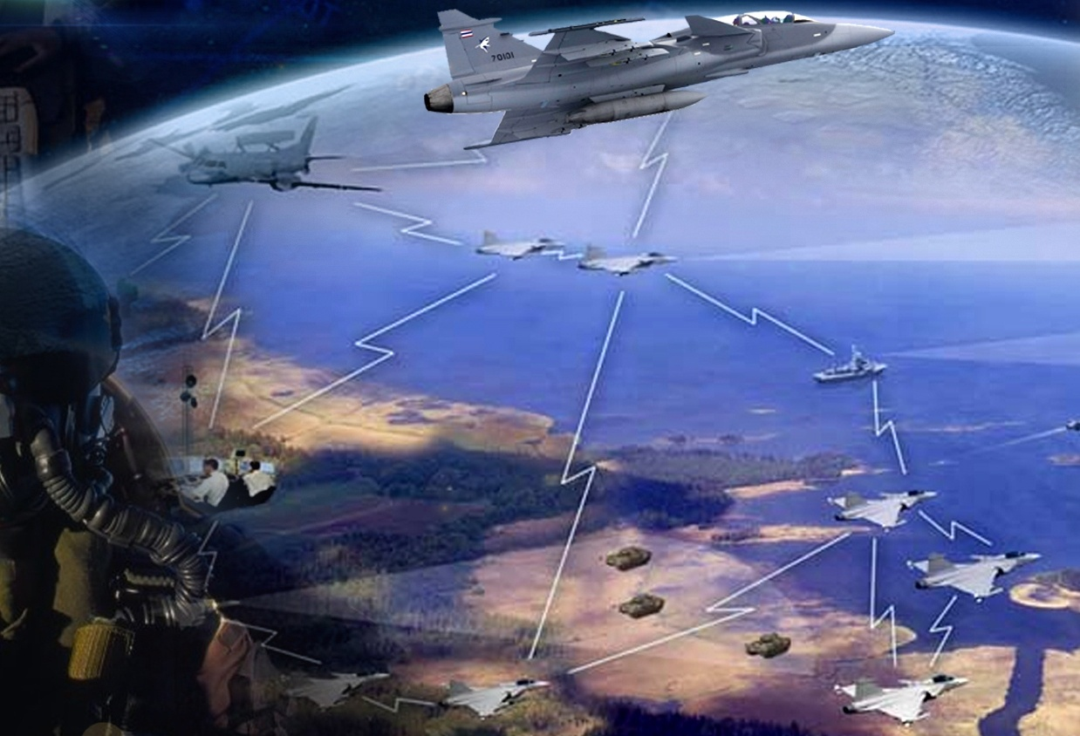
7
  Network Centric Air Force
Human and Behavior
Leadership
Education and Training
Human Resource Development
Values, Attitudes,
and Beliefs
How to Network?
Organization and Process
Doctrine
Organizational Restructure
Concept of Operations
Standard Operating Procedure
Logistics
What is the Network?
Technology
Ø
Total Situational Awareness
Ø
Decision Superiority (First Right Decision)
Ø
Speed of Command
Ø
Proper Tempo of Operations
War Room
C2
Ø
Speed and Accuracy
Air Operation Center
Security (Com/Tran)
Decide
Telecommunication
Ø
Computer Network
Ø
Robustness of Transmission
Network
Tactical Data Link
Ø
Transmission Capacity
Intelligence
Ø
Interoperability
Surveillance
Sense
Response
Platform
Target Acquisition
Sensors
Shooters
Weapon
Reconnaissance
Human
Ground Defense
Ø
Deep Sensor Reach
Ø
Stealth
Ø
Information Reach
Ø
Strike Precision
Ø
Ø
Stand off
Sensor Information Sharing/
Integrating
Ø
Situational Awareness (Operational
Ø
Stand off
and Tactical Level)
Ø
Synchronized Actions

Slide 8
แนวทางสู่ความสำเร็จของการก้าวสู่กองทัพอากาศที่ใช้เครือข่ายเป็นศูนย์กลาง
: การบริหารจัดการเครือข่าย
ความเป็นมา : ต่อยอดองค์ความรู้ปี 56
ผลการสร้างองค์ความรู้เพื่อการพัฒนา NCAF ปี 56
1. ตัวชี้วัดความสำเร็จของการฝึกบิน หลักนิยม ระบบส่งกำลังบำรุง และการพึ่งพาตนเองด้านเทคโนโลยี
2. แนวทางการพัฒนาปัจจัยความสำเร็จของการฝึกบิน หลักนิยม ระบบส่งกำลังบำรุง และการพึ่งพาตนเองด้านเทคโนโลยี
3. ข้อเสนอแนะในการขับเคลื่อนยุทธศาสตร์

Slide 9
โมเดลปัจจัยเชิงสาเหตุของการบริหารจัดการการฝึกบินเพื่อการก้าวสู่ NCAF
ทรัพยากรบุคคล
ทรัพยากรความรู้
ปัจจัยความสำเร็จด้านทรัพยากร
การบริหารจัดการฝึกบินที่ใช้เทคโนโลยีเครือข่าย
ทรัพยากร ICT
ทรัพยากรการเงิน
การบริหารจัดการฝึกบินที่มีการแลกเปลี่ยนข้อมูลข่าวสาร
วัฒนธรรมองค์กร
ความสำเร็จของ การบริหารจัดการการฝึกบินเพื่อการก้าวสู่ NCAF
ปัจจัยความสำเร็จด้านสภาพแวดล้อม
โครงสร้างองค์กร
การบริหารจัดการฝึกบินที่หน่วยเกี่ยวข้องรู้เท่าทันสถานการณ์
ความผูกพันต่อองค์กร
การสนับสนุนของฝ่ายบริหาร
ปัจจัยความสำเร็จด้านการบริหารจัดการ
การบริหารจัดการการฝึกบินที่หน่วยเกี่ยวข้องมีการปฏิบัติที่ประสานสอดคล้อง
เป้าหมายการพัฒนาเพื่อการก้าวสู่ NCAF
การบริหารจัดการการฝึกบินที่มีผลการฝึกรองรับ NCAF
ภาวะผู้นำของฝ่ายบริหาร
ตัวชี้วัดปัจจัย ฯ
ปัจจัยความสำเร็จ
ตัวชี้วัดความสำเร็จ

Slide 10
โมเดลปัจจัยเชิงสาเหตุของการบริหารจัดการการพัฒนาหลักนิยมเพื่อการก้าวสู่ NCAF
ทรัพยากรบุคคล
ทรัพยากรความรู้
ปัจจัยความสำเร็จด้านทรัพยากร
การบริหารจัดการหลักนิยมที่หน่วยเกี่ยวข้องมีส่วนร่วมในการพัฒนา
ทรัพยากร ICT
ทรัพยากรการเงิน
การบริหารจัดการการพัฒนาหลักนิยมที่มีวงรอบของการนำหลักนิยมไปใช้
วัฒนธรรมองค์กร
ความสำเร็จของ การบริหารจัดการการพัฒนาหลักนิยมเพื่อการก้าวสู่ NCAF
ปัจจัยความสำเร็จด้านสภาพแวดล้อม
โครงสร้างองค์กร
การบริหารจัดการการพัฒนาหลักนิยมที่มีเนื้อหาสอดคล้องกับ NCW
ความผูกพันต่อองค์กร
การสนับสนุนของฝ่ายบริหาร
ปัจจัยความสำเร็จด้านการบริหารจัดการ
การบริหารจัดการการพัฒนาหลักนิยมที่มีกระบวนการที่เป็นมาตรฐาน
เป้าหมายการพัฒนาเพื่อการก้าวสู่ NCAF
การบริหารจัดการการพัฒนาหลักนิยมเพื่อรองรับ NCAF
ภาวะผู้นำของฝ่ายบริหาร
ตัวชี้วัดปัจจัย ฯ
ปัจจัยความสำเร็จ
ตัวชี้วัดความสำเร็จ

Slide 11
โมเดลปัจจัยเชิงสาเหตุของการบริหารจัดการการระบบส่งกำลังบำรุงเพื่อการก้าวสู่ NCAF
ทรัพยากรบุคคล
ทรัพยากรความรู้
ปัจจัยความสำเร็จด้านทรัพยากร
การบริหารจัดการระบบส่งกำลังบำรุงที่ใช้เทคโนโลยีเครือข่าย
ทรัพยากร ICT
ทรัพยากรการเงิน
การบริหารจัดการระบบ กบ.ที่หน่วยเกี่ยวข้องมีการแลกเปลี่ยนข้อมูลข่าวสาร
วัฒนธรรมองค์กร
ความสำเร็จของ การบริหารจัดการระบบส่งกำลังบำรุงเพื่อการก้าวสู่ NCAF
ปัจจัยความสำเร็จด้านสภาพแวดล้อม
โครงสร้างองค์กร
การบริหารจัดการระบบ กบ.ที่หน่วยเกี่ยวข้องรู้เท่าทันสถานการณ์
ความผูกพันต่อองค์กร
การสนับสนุนของฝ่ายบริหาร
ปัจจัยความสำเร็จด้านการบริหารจัดการ
การบริหารจัดการระบบ กบ.ที่หน่วยเกี่ยวข้องรู้เท่าทันสถานการณ์
เป้าหมายการพัฒนาเพื่อการก้าวสู่ NCAF
การบริหารจัดการระบบ กบ.ที่มีการพัฒนารองรับ NCAF
ภาวะผู้นำของฝ่ายบริหาร
ตัวชี้วัดปัจจัย ฯ
ปัจจัยความสำเร็จ
ตัวชี้วัดความสำเร็จ

Slide 12
โมเดลปัจจัยเชิงสาเหตุของการพัฒนาการพึ่งพาตนองด้านเทคโนโลยีเพื่อการก้าวสู่ NCAF
ทรัพยากรบุคคล
ทรัพยากรความรู้
ปัจจัยความสำเร็จด้านทรัพยากร
การพัฒนาที่มีความร่วมมือกับหน่วยนอก ทอ.
ทรัพยากร ICT
ทรัพยากรการเงิน
การพัฒนาที่มีการกำหนดความต้องการ T
วัฒนธรรมองค์กร
ความสำเร็จของ การพัฒนาการพึ่งพาตนเองด้านเทคโนโลยีเพื่อการก้าวสู่ NCAF
ปัจจัยความสำเร็จด้านสภาพแวดล้อม
การพัฒนาที่มีการกำหนดนโยบายพัฒนา T
โครงสร้างองค์กร
ความผูกพันต่อองค์กร
การพัฒนาที่ทำให้ระบบการศึกษาของ ทอ.เน้นการคิดสร้างสรรค์
การสนับสนุนของฝ่ายบริหาร
ปัจจัยความสำเร็จด้านการบริหารจัดการ
การพัฒนาที่สร้างค่านิยมและความเชื่อที่มุ่งเน้นการพัฒนา T
เป้าหมายการพัฒนาเพื่อการก้าวสู่ NCAF
การพัฒนาที่สร้างการพึ่งพาตนเองด้าน T รองรับ NCAF
ภาวะผู้นำของฝ่ายบริหาร
ตัวชี้วัดปัจจัย ฯ
ปัจจัยความสำเร็จ
ตัวชี้วัดความสำเร็จ

Slide 13
แนวทางสู่ความสำเร็จของการก้าวสู่กองทัพอากาศที่ใช้เครือข่ายเป็นศูนย์กลาง
: การบริหารจัดการเครือข่าย
ความเป็นมา
การขับเคลื่อนยุทธศาสตร์จากข้อค้นพบ ปี 56
ปรับตัวชี้วัดการเสริมสร้างนภานุภาพของแผนแม่บท ทอ. 57 - 60
ปรับแนวทางการเสริมสร้างนภานุภาพของแผนแม่บท ทอ. 57 - 60
ปรับนโยบาย ผบ.ทอ.ปี 57 (6 ด้าน)

Slide 14
แนวทางสู่ความสำเร็จของการก้าวสู่กองทัพอากาศที่ใช้เครือข่ายเป็นศูนย์กลาง
: การบริหารจัดการเครือข่าย
ความเป็นมา
การสร้างองค์ความรู้เพื่อการพัฒนา NCAF ปี 57
เรื่อง แนวทางสู่ความสำเร็จของการก้าวสู่กองทัพอากาศที่ใช้เครือข่ายเป็นศูนย์กลาง : การบริหารจัดการเครือข่าย
(A Success Approach towards Network Centric Air Force : How to Network)

Slide 15
15
  Network Centric Air Force
Human and Behavior
Leadership
Education and Training
Human Resource Development
Values, Attitudes,
and Beliefs
How to Network?
Organization and Process
Doctrine
Organizational Restructure
Concept of Operations
Standard Operating Procedure
Support and
Service
What is the Network?
Technology
Ø
Total Situational Awareness
Ø
Decision Superiority (First Right Decision)
Ø
Speed of Command
Ø
Proper Tempo of Operations
War Room
C2
Ø
Speed and Accuracy
Air Operation Center
Security (Com/Tran)
Decide
Telecommunication
Ø
Computer Network
Ø
Robustness of Transmission
Network
Tactical Data Link
Ø
Transmission Capacity
Intelligence
Ø
Interoperability
Surveillance
Sense
Response
Platform
Target Acquisition
Sensors
Shooters
Weapon
Reconnaissance
Human
Ground Defense
Ø
Deep Sensor Reach
Ø
Stealth
Ø
Information Reach
Ø
Strike Precision
Ø
Ø
Stand off
Sensor Information Sharing/
Integrating
Ø
Situational Awareness (Operational
Ø
Stand off
and Tactical Level)
Ø
Synchronized Actions

Slide 16
แนวทางสู่ความสำเร็จของการก้าวสู่กองทัพอากาศที่ใช้เครือข่ายเป็นศูนย์กลาง
: การบริหารจัดการเครือข่าย
วัตถุประสงค์
วัตถุประสงค์ทั่วไป
เสนอแนวทางการขับเคลื่อนยุทธศาสตร์ ทอ.เกี่ยวกับการบริหารจัดการเครือข่ายเพื่อการก้าวสู่ NCAF
วัตถุประสงค์เฉพาะ
กำหนดตัวชี้วัดความสำเร็จการบริหารจัดการเครือข่าย
กำหนดปัจจัยความสำเร็จการบริหารจัดการเครือข่าย
กำหนดแนวทางการพัฒนาปัจจัยความสำเร็จการบริหารจัดการเครือข่าย

Slide 17
แนวทางสู่ความสำเร็จของการก้าวสู่กองทัพอากาศที่ใช้เครือข่ายเป็นศูนย์กลาง
: การบริหารจัดการเครือข่าย
กรอบแนวคิด
องค์ประกอบของ NCAF (ทรัพยากรบุคคลและการปรับพฤติกรรม องค์กรและระบบงาน ระบบบัญชาการและควบคุม ระบบการตรวจจับ ผู้ปฏิบัติ/หน่วยปฏิบัติ เครือข่าย)
หลักการสงครามที่ใช้เครือข่ายเป็นศูนย์กลาง (เครือข่ายที่แข็งแกร่ง การแลกเปลี่ยนข้อมูลข่าวสาร การตระหนักรู้ในสถานการณ์ร่วม การปฏิบัติที่ประสานสอดคล้อง ประสิทธิผลของการปฏิบัติภารกิจ)

Slide 18
18
  Network Centric Air Force
Human and Behavior
Leadership
Education and Training
Human Resource Development
Values, Attitudes,
and Beliefs
How to Network?
Organization and Process
Doctrine
Organizational Restructure
Concept of Operations
Standard Operating Procedure
Logistics
What is the Network?
Technology
Ø
Total Situational Awareness
Ø
Decision Superiority (First Right Decision)
Ø
Speed of Command
Ø
Proper Tempo of Operations
War Room
C2
Ø
Speed and Accuracy
Air Operation Center
Security (Com/Tran)
Decide
Telecommunication
Ø
Computer Network
Ø
Robustness of Transmission
Network
Tactical Data Link
Ø
Transmission Capacity
Intelligence
Ø
Interoperability
Surveillance
Sense
Response
Platform
Target Acquisition
Sensors
Shooters
Weapon
Reconnaissance
Human
Ground Defense
Ø
Deep Sensor Reach
Ø
Stealth
Ø
Information Reach
Ø
Strike Precision
Ø
Ø
Stand off
Sensor Information Sharing/
Integrating
Ø
Situational Awareness (Operational
Ø
Stand off
and Tactical Level)
Ø
Synchronized Actions

Slide 19
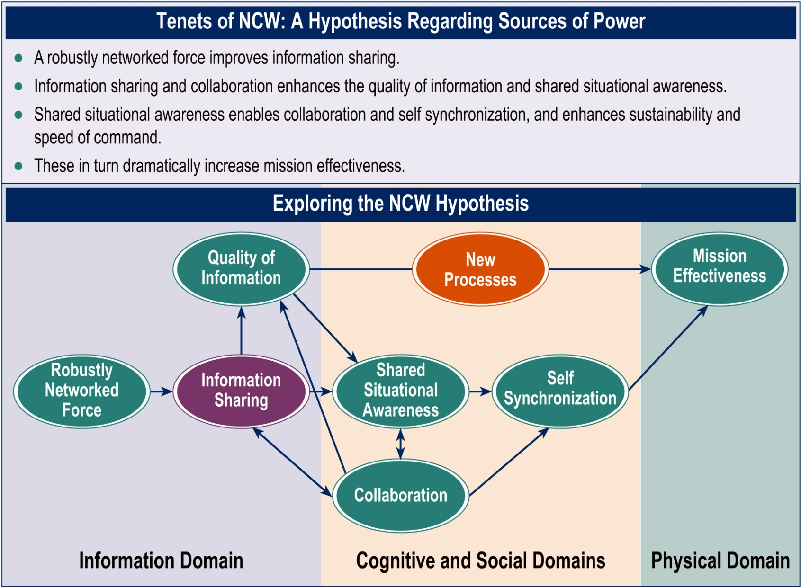
แนวทางสู่ความสำเร็จของการก้าวสู่กองทัพอากาศที่ใช้เครือข่ายเป็นศูนย์กลาง
Notes:
Another way of visualizing the application of the basic tenets of network-centric warfare across the four domains of war is shown here, as an illustration of the new value chain that is created as we explore the NCW hypothesis:
Moving from the left, in the information domain, the robustly networked force is able to share its information and thus vastly increase the quality of the information that it has to operate with,
In the cognitive and social domains, collaboration is permitted due to the enhanced shared situational awareness and self- synchronization is permitted, using newly developed NCW processes and procedures to permit, (at the far right of the diagram),
Enhanced mission effectiveness in the physical domain, as the forces are maneuvered with greater speed to achieve the optimum effect on the opponent.
(NCW booklet p. 19 and figure 5)

Slide 20
20
  ความสำเร็จของกองทัพอากาศที่ใช้เครือข่ายเป็นศูนย์กลาง
ความสำเร็จการบริหารจัดการทรัพยากรบุคคลและการปรับพฤติกรรม
การบริหารจัดการสู่เครือข่าย
ภาวะผู้นำ
การฝึกศึกษา
การพัฒนาทรัพยากรมนุษย์
ค่านิยม ทัศนคติ และความเชื่อ
ความสำเร็จการบริหารจัดการองค์กรและระบบงาน
หลักนิยม
โครงสร้างองค์กร
แนวคิดการปฏิบัติการ
ระเบียบปฏิบัติมาตรฐาน
ระบบส่งกำลังบำรุง
เครือข่าย
ความสำเร็จของเทคโนโลยี
C2
ระบบบัญชาการและควบคุม
(War Room, Air Operation Center)
ระบบการตรวจจับ
(Intelligence, Surveillance,
Target Acquisition,
Reconnaissance, Human)
ผู้ปฏิบัติ/หน่วยปฏิบัติ (Platform, Weapon, Ground Defense)
เครือข่าย (Telecommunication, Computer Network, Tactical Data Link)
Network
Sensors
Shooters
กรอบแนวคิดการสร้างองค์ความรู้

Slide 21
โมเดลปัจจัยเชิงสาเหตุของการบริหารจัดการทรัพยากรบุคคล
และการปรับพฤติกรรมเพื่อการก้าวสู่ NCAF
ทรัพยากรบุคคล
ทรัพยากรความรู้
ปัจจัยความสำเร็จด้านทรัพยากร
ทรัพยากร ICT
การบริหารจัดการภาวะผู้นำตามหลักการ NCW
ทรัพยากรการเงิน
วัฒนธรรมองค์กร
การบริหารจัดการการฝึกศึกษาตามหลักการ NCW
ความสำเร็จของ การบริหารจัดการทรัพยากรบุคคลและการปรับพฤติกรรมเพื่อ การก้าวสู่ NCAF
ปัจจัยความสำเร็จด้านสภาพแวดล้อม
โครงสร้างองค์กร
ความผูกพันต่อองค์กร
การบริหารจัดการ การพัฒนาทรัพยากรบุคคลตามหลักการ NCW
การสนับสนุนของฝ่ายบริหาร
ปัจจัยความสำเร็จด้านการบริหารจัดการ
การบริหารจัดการการพัฒนาค่านิยม/ทัศนคติ/ความเชื่อตามหลักการ NCW
เป้าหมายการพัฒนาเพื่อการก้าวสู่ NCAF
ภาวะผู้นำของฝ่ายบริหาร
ตัวชี้วัดปัจจัย ฯ
ปัจจัยความสำเร็จ
ตัวชี้วัดความสำเร็จ

Slide 22
โมเดลปัจจัยเชิงสาเหตุของการบริหารจัดการองค์กรและระบบงานเพื่อการก้าวสู่ NCAF
ทรัพยากรบุคคล
ทรัพยากรความรู้
การบริหารจัดการหลักนิยมตามหลักการ NCW
ทรัพยากร ICT
ปัจจัยความสำเร็จด้านทรัพยากร
ทรัพยากรการเงิน
การบริหารจัดการโครงสร้างองค์กร
ตามหลักการ NCW
วัฒนธรรมองค์กร
ความสำเร็จของ การบริหารจัดการองค์กรและระบบงานเพื่อการก้าวสู่ NCAF
โครงสร้างองค์กร
ปัจจัยความสำเร็จด้านสภาพแวดล้อม
การบริหารจัดการ แนวคิดการปฏิบัติการ
ตามหลักการ NCW
ความผูกพันต่อองค์กร
การสนับสนุนของฝ่ายบริหาร
การบริหารจัดการระเบียบปฏิบัติมาตรฐาน
ตามหลักการ NCW
ปัจจัยความสำเร็จด้านการบริหารจัดการ
เป้าหมายการพัฒนาเพื่อการก้าวสู่ NCAF
การบริหารจัดการระบบส่งกำลังบำรุงตามหลักการ NCW
ภาวะผู้นำของฝ่ายบริหาร
ตัวชี้วัดปัจจัย ฯ
ปัจจัยความสำเร็จ
ตัวชี้วัดความสำเร็จ

Slide 23
แนวทางสู่ความสำเร็จของการก้าวสู่ NCAF : การบริหารจัดการเครือข่าย
∆ ทรัพยากรบุคคลและการปรับพฤติกรรม ∆ องค์กรและระบบงาน
กรอบการดำเนินการสร้างองค์ความรู้ในการขับเคลื่อนยุทธศาสตร์เพื่อการก้าวสู่ NCAF
การศึกษาดูงาน
การสัมมนา
การสัมมนา
ศึกษาแนวทางสู่ความสำเร็จ
ของการก้าวสู่ NCAF
สังเคราะห์แนวทางสู่ความสำเร็จของการก้าวสู่ NCAF
ตรวจสอบแนวทางสู่ความสำเร็จของการก้าวสู่ NCAF
ตัวชี้วัดความสำเร็จ
ปัจจัยความสำเร็จ
การพัฒนาปัจจัยความสำเร็จ
ตัวชี้วัดความสำเร็จ
ปัจจัยความสำเร็จ
การพัฒนาปัจจัยความสำเร็จ
ตัวชี้วัดความสำเร็จ
ปัจจัยความสำเร็จ
การพัฒนาปัจจัยความสำเร็จ
การสนทนากลุ่ม
กำหนดข้อเสนอแนะเพื่อการขับเคลื่อนยุทธศาสตร์ ทอ.
วิเคราะห์เปรียบเทียบข้อค้นพบกับแผนแม่บท ทอ.57-60
วิเคราะห์เปรียบเทียบข้อค้นพบกับนโยบาย ผบ.ทอ.57
การประชุมผู้เชี่ยวชาญ

Slide 24
แนวทางสู่ความสำเร็จของการก้าวสู่กองทัพอากาศที่ใช้เครือข่ายเป็นศูนย์กลาง
: การบริหารจัดการเครือข่าย
ผลที่คาดว่าจะได้รับ
ตัวชี้วัดความสำเร็จการบริหารจัดการเครือข่าย
ปัจจัยความสำเร็จการบริหารจัดการเครือข่าย
แนวทางการพัฒนาปัจจัยความสำเร็จการบริหารจัดการเครือข่าย
ข้อเสนอแนวทางการขับเคลื่อนยุทธศาสตร์ ทอ.เกี่ยวกับการบริหารจัดการเครือข่ายเพื่อการก้าวสู่ NCAF

Slide 25
แนวทางสู่ความสำเร็จของการก้าวสู่กองทัพอากาศที่ใช้เครือข่ายเป็นศูนย์กลาง
: การบริหารจัดการเครือข่าย
ข้อเสนอแนวทางการขับเคลื่อนยุทธศาสตร์
การขับเคลื่อนยุทธศาสตร์ในส่วนการเสริมสร้างนภานุภาพขององค์ประกอบทรัพยากรบุคคลและการปรับพฤติกรรม และองค์กรและระบบงาน
- ปรับตัวชี้วัดแนวทางการเสริมสร้างนภานุภาพของแผนแม่บท
ปี 57 - 60
- ปรับแนวทางการเสริมสร้างนภานุภาพของแผนแม่บท ปี 57 - 60
- ปรับนโยบายผู้บัญชาการทหารอากาศปี 2558

Slide 26
สำนักงานคลังสมองกองทัพอากาศ
การสร้างองค์ความรู้เพื่อการขับเคลื่อนยุทธศาสตร์กองทัพอากาศ
ปี 2557
เรื่อง แนวทางสู่ความสำเร็จของการก้าวสู่กองทัพอากาศที่ใช้เครือข่ายเป็นศูนย์กลาง : การบริหารจัดการเครือข่าย
(A Success Approach towards Network Centric Air Force : How to Network)
Notes:
เรียน ท่านผู้บัญชาการทหารอากาศ ผู้บังคับบัญชา และนายทหารผู้ใหญ่ ในที่ประชุมกองทัพอากาศ
ตามอนุมัติ ผบ.ทอ.เมื่อ ๑๘ พ.ค.๕๕ ท้ายหนังสือ กพ.ทอ. ที่ กห. ๐๖๐๔.๖/๔๑๕๙ ลง ๓ พ.ค.๕๕ อนุมัติให้ สคม.ทอ.จัดการสัมมนา
เรื่อง “แนวทางการพัฒนากองบินที่ใช้เครือข่ายเป็นศูนย์กลาง”
โดยเน้นสาระสำคัญ ๒ ประเด็น คือ ระบบป้องกันภัยทางอากาศ ภาคพื้น และระบบส่งกำลังบำรุง นั้น

